Slide 1

Mudança estrutural e evolução da produtividade na economia portuguesa: uma perspetiva de longo prazo
Manuel Mira Godinho (ISEG-ULisboa e REM-UECE)
Seminário GPEARI/GEE – 17.06.2020

Slide 2
Motivação e foco
Não se trata de um paper, mas de capítulo de livro de homenagem a historiador económico
Abordagem essencialmente descritiva; agregou-se informação de diferentes fontes, procurando a perspectiva histórica
Análise da evolução da "produtividade" em Portugal desde o início da década de 1970 e suas condicionantes

Slide 3
(1) Longo prazo: Portugal vs. outros
Séries de Maddison 1850-2016
PIB per capita, preços constantes USD 2011, ppp
Proxy de "produtividade"

Slide 5
USA
GBR
PRT
JPN
IND
CHN

Slide 6
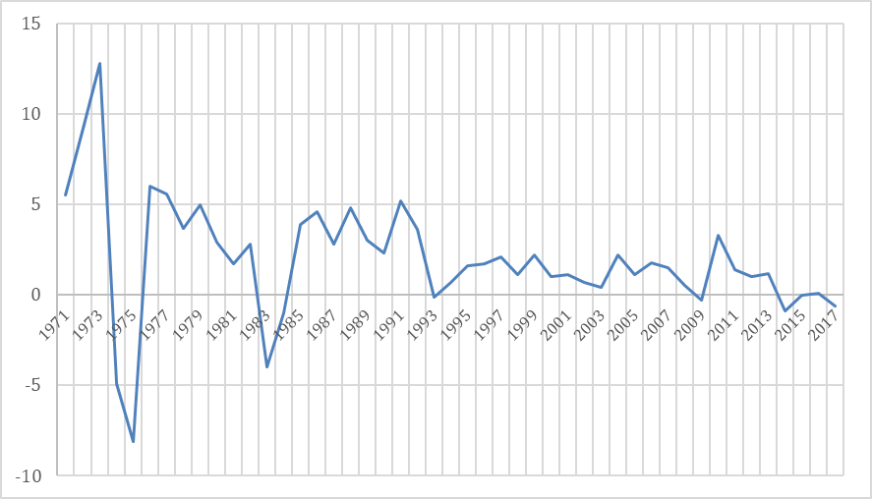
Produtividade horária do trabalho, 1971-2017
taxas de crescimento

Slide 7
(2) Modelo Básico
Y = f (K, L)
Y/L = f (K/L)
Δ (Y/L) = f (ΔK/ΔL)

Slide 9
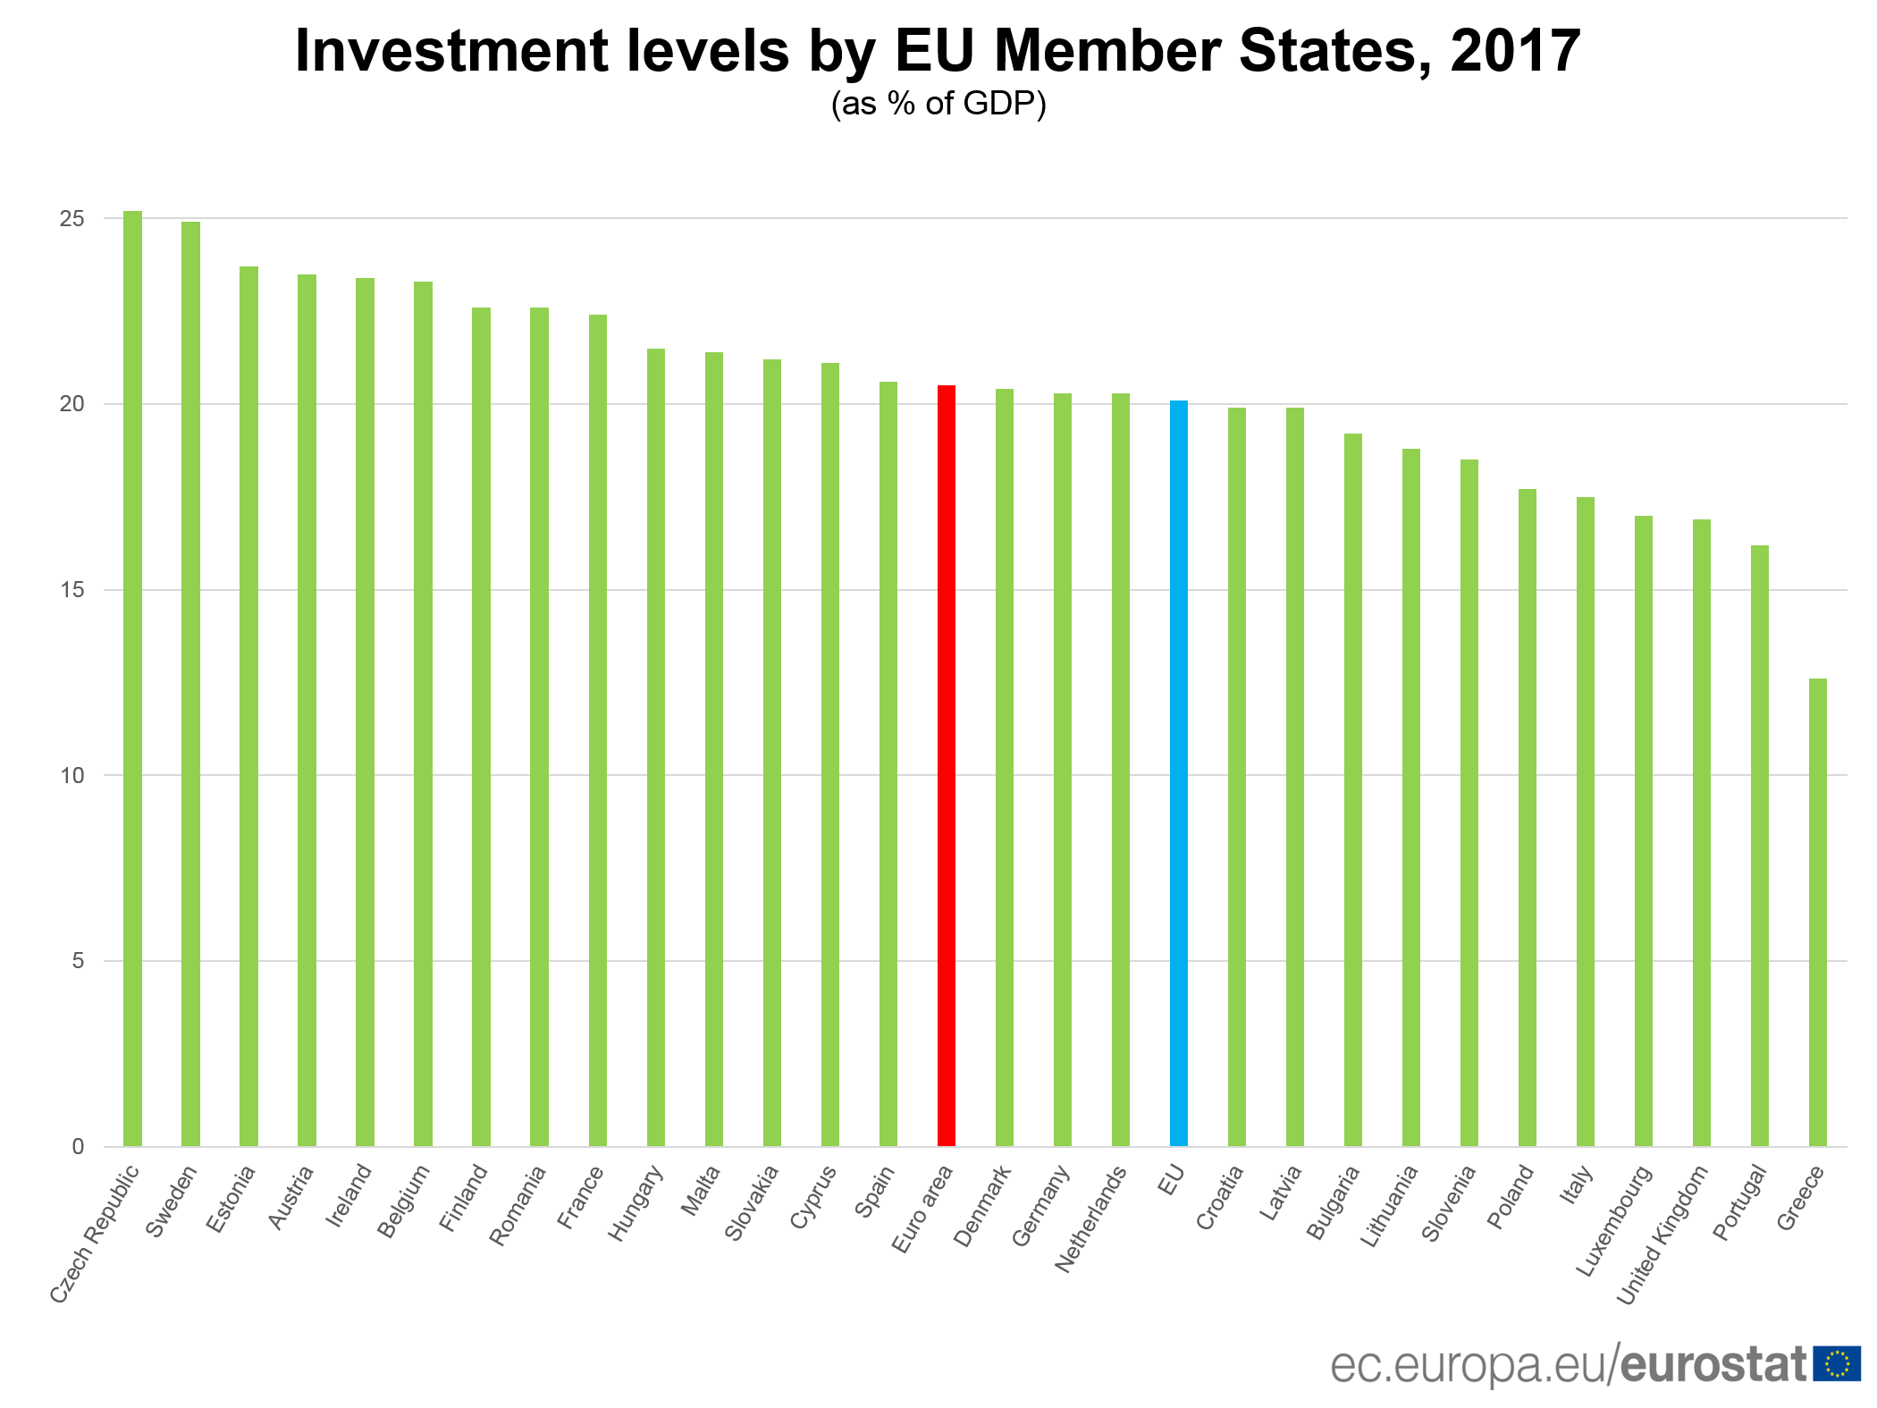

Slide 10
(3) Desenvolvendo o “modelo básico”...
... a “contabilidade do crescimento”
Y = f (K, L)
Y/L = f (K/L)
  K, K*
  L, L*
…
  PTF

Slide 11
Portugal: Contributos para o crescimento anual do PIB
 | 1985-1992 | 1993-2016
Horas totais trabalhadas | 0,525 | 0,133
Capital TIC | 0,413 | 0,363
Capital não-TIC | 0,475 | 0,671
PTF | 3,088 | 0,004
Δ Y | 4,502 | 1,171
Fonte: Cálculos a partir de https://stats.oecd.org/Index.aspx?DataSetCode=PDB_GR

Slide 12
PTF: Portugal vs. média de 22 países da OCDE
 | 1985-1992 | 1993-2017
Portugal | 3,1% | 0,0%
22 OCDE | 1,3% | 0,7%
Fonte: Cálculos a partir de https://stats.oecd.org/Index.aspx?DataSetCode=PDB_GR

Slide 13
(4) Para além da “contabilidade do crescimento”
Composição sectorial da economia
Distribuição dimensional das empresas
Demografia empresarial
…
Fatores de oferta …. e de Procura
IDE
Externalidades
Ambiente macroeconómico
Políticas públicas
Aspetos institucionais

Slide 14
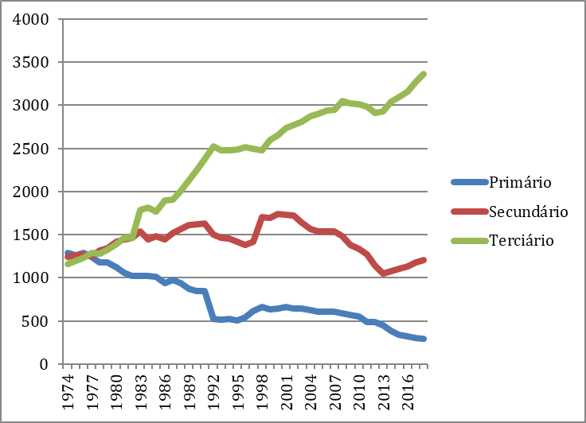
Emprego 1974-2018 (milhares)

Slide 15
% VAB, 1970-2015
Terciário
Secundário
Primário

Slide 16
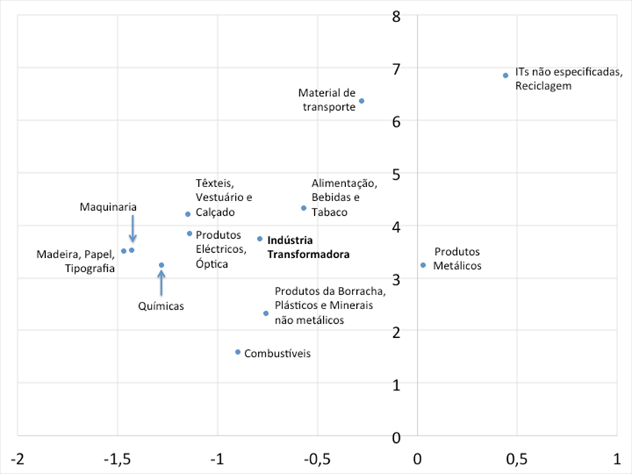
Inds. Transfs. 1970-2015
TMCA VABpc
TMCA Emprego

Slide 17
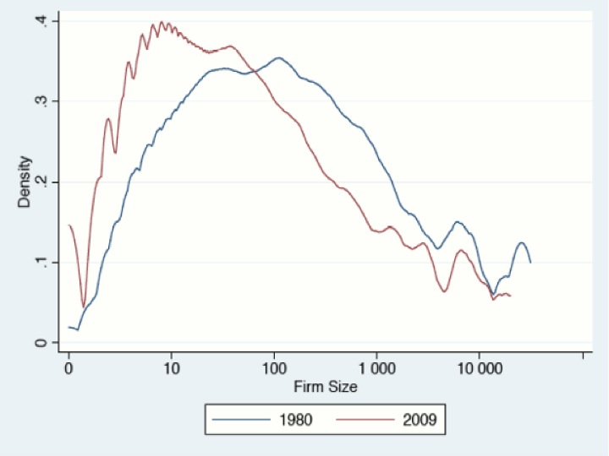
Evolução da distribuição dimensional das empresas
Fonte: Braguinsky et al. (2011), baseado em Quadros do Pessoal.

Slide 18
Desvio da produtividade do trabalho em cada classe dimensional face à média da economia (= 1), 2016
 | Nº ativos empregues na empresa
 | Mais de 250 | 50 a 249 | 20 a 49 | 10 a 19 | Menos de 10
Portugal | 1,40 |  | 1,11 | 0,98 | 0,59
Polónia | 1,53 | 1,2 | 1,07 | 0,94 | 0,45
Alemanha | 1,24 | 1,02 | 0,84 | 0,73 | 0,80
UK | 1,12 | 0,92 | 0,73 | 0,76 | 1,02

Slide 19
Entradas + Saídas em % das empresas existentes na UE, 2016

Slide 20
(5) Para além da “contabilidade do crescimento” (continuação)
Composição sectorial da economia
Distribuição dimensional das empresas
Demografia empresarial
…
Fatores de Oferta …. e de Procura
IDE
Externalidades
Ambiente macroeconómico
Políticas públicas
Aspetos institucionais

Slide 21
(6) Conclusões da análise da "produtividade" nas últimas 5 décadas
Desaceleração de Δ(Y/L) e de PTF (após 1993 TMCA 0% inferior à média OCDE)
Diminuição de FBCF/PIB
Principal contributo para ΔPIB pós 1993 provém sobretudo do “Capital não-TIC”
Evolução de Δ(Y/L) e de PTF ocorreu num quadro de mudança da composição sectorial, embora com menor aumento de produtividade no terciário que adquiriu posição hegemónica
Transição de baixa para média tecnologia, mas com pouca alta tecnologia e poucos SIC
Peso das micro e pequenas empresas aumentou, com implicações nefastas para Y/L
A ambiguidade de uma "churn rate" muito elevada

Slide 22
(6) Conclusões da análise da "produtividade" nas últimas 5 décadas
Análise revela insuficiências do modelo adotado:
  Instabilidade do sistema empresarial com ausência de economias de escala
  Pouca expressão relativa de sectores intensivos em tecnologia e conhecimento
  Difusão inconsequente das TIC
  Dificuldades em integrar efeitos de eficiência associados à inovação
Implicações:
  Que estratégias pós 2020?
  Quais os atuais "factores transformacionais"

Slide 23
Obrigado!
mgodinho@iseg.ulisboa.pt
Mudança estrutural e evolução da produtividade na economia portuguesa: uma perspetiva de longo prazo, cap. in A. Cunha, C. Rodrigues e I. Veiga (orgs.), Economia e História – Estudos em homenagem a José Maria Brandão de Brito. Lisboa: Colibri, 2019.
Uma Brevíssima História do Futuro: Ensaio sobre como limitar os futuros possíveis a futuros preferíveis, “Lição de sapiência” de Abertura Solene do Ano Letivo 2016/17 do ISEG, ULisboa.
A Inovação em Portugal. Lisboa: Fundação Francisco Manuel dos Santos, 2013.

Slide 24
Implicações
  Estratégias ativas de inovação
  Necessidade de ligação às universidades + emprego doutorados
  Investir em novas empresas e em sectores mais intensivos em I&D
  Outros fatores de inovação e competitividade
  Escala + Networking
  Propriedade Intelectual
  Definição de agendas ambiciosas

Slide 25
Fatores transformacionais
Ambiente, Energias renováveis, Sustentabilidade
Ciências da vida, biotecnologia, extensão da vida humana
Aplicações da Inteligência Artificial, IOT, Conectividade
Urbanização, mobilidades, transportes
Fim do trabalho
Desigualdades, inclusão (BOP, PPI)
Nanotech, impressão 3D … frugalidade
…
Aceleração da inovação, Disrupção, Riscos

